Slide 1

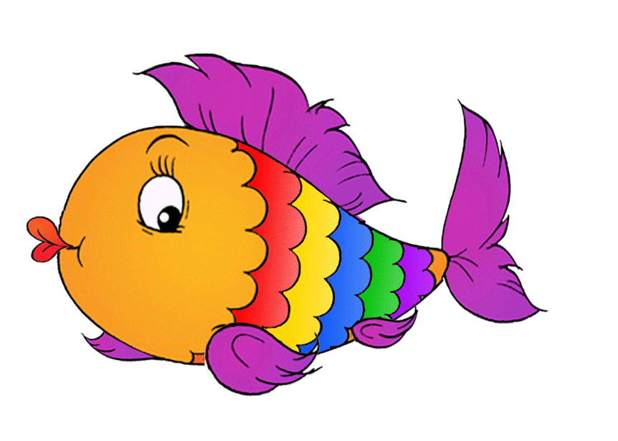

Truyện: Cá cầu vồng

Slide 2






Slide 3



Slide 4


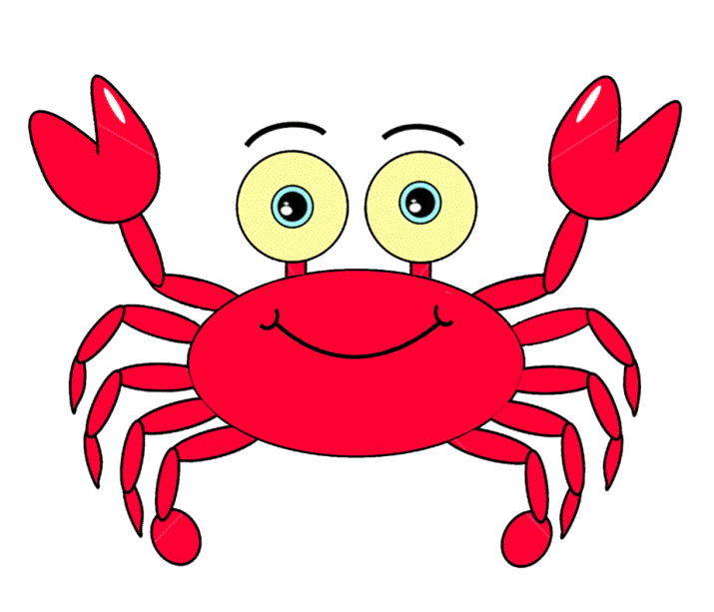

Slide 5


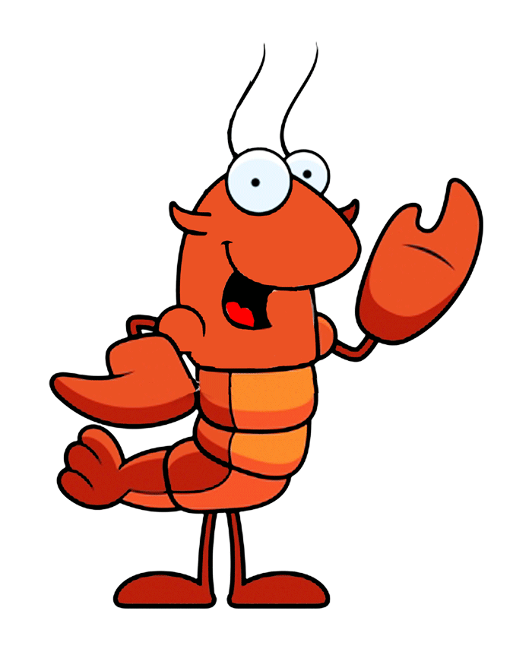

Slide 6





Slide 7






Slide 8









Slide 9

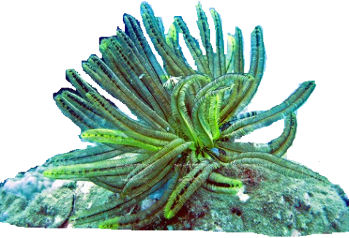
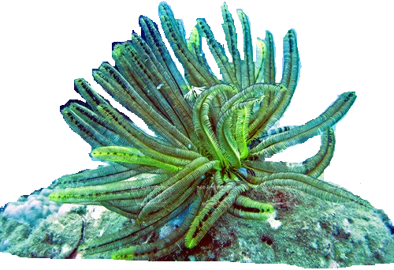
ĐÀM THOẠI, GIẢNG GIẢI, TRÍCH DẪN

Slide 10

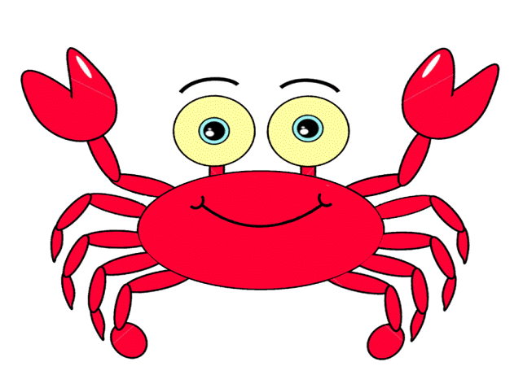
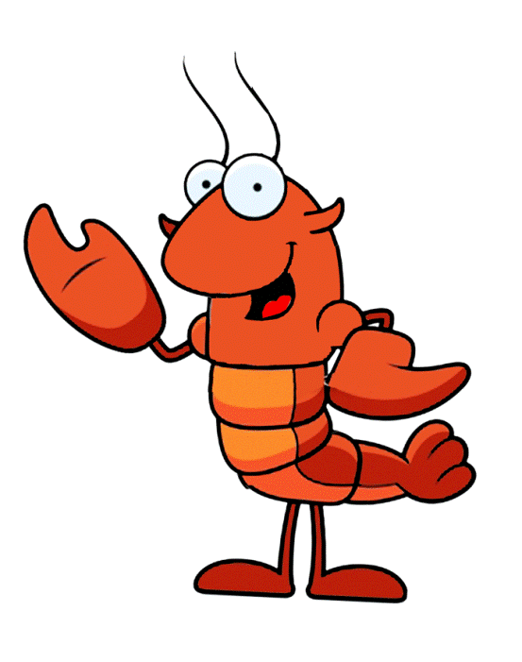
Trong câu chuyện có những ai?

Slide 11
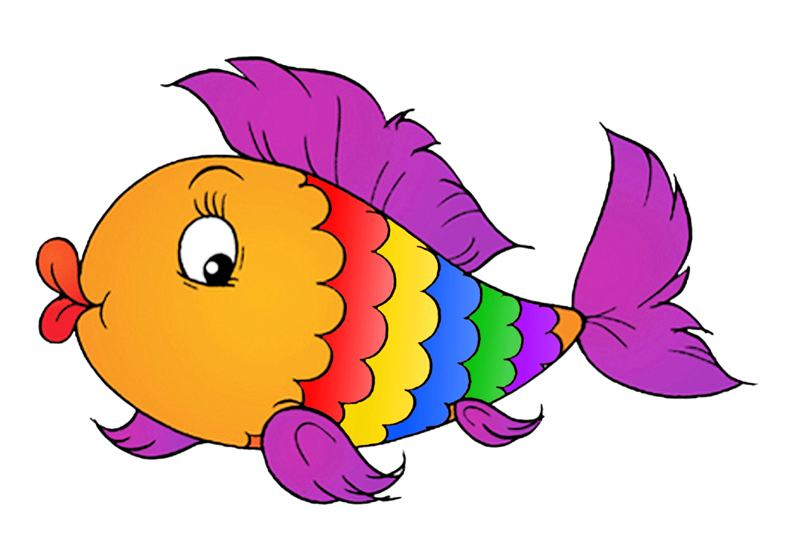
Trước kia Cá cầu vồng là con cá như thế nào?

Slide 12


Ai đã đến xin vẩy cá Cầu Vồng?

Slide 13
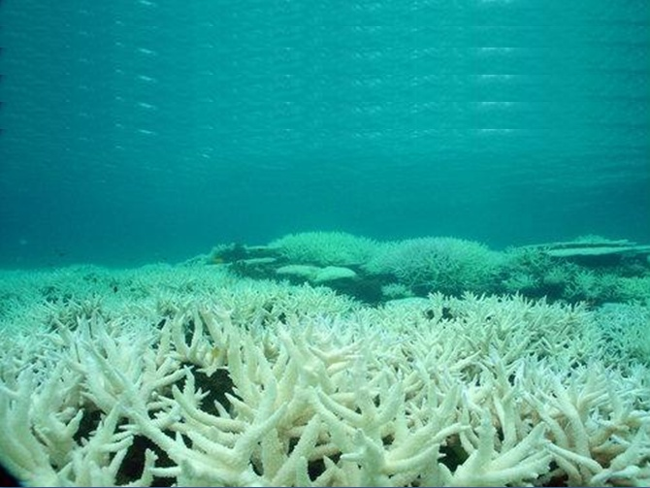



Cá Cầu Vồng đã nói gì với cá Xanh nhỏ?

Slide 14
Vì sao cá Cầu Vồng lại rất buồn?

Slide 15
Cá Cầu Vồng đã đi hỏi những ai?

Slide 16
Khi nghe bác Tôm Hùm khuyên cá Cầu Vồng đã trả lời như thế nào?

Slide 17
Vì sao cá Xanh nhỏ lại vui?

Slide 18
Kết thúc câu chuyện điều gì đã xảy ra?

Slide 19
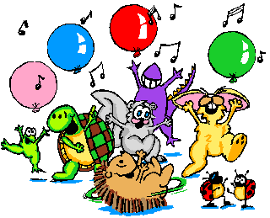
Xin chân thành cảm ơn!

